Slide 1
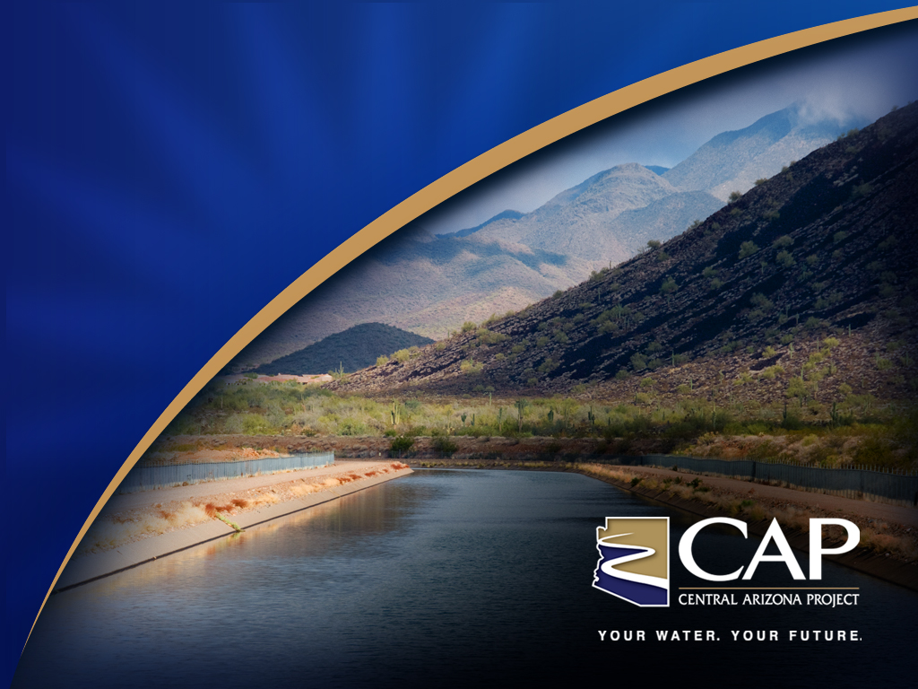
Двустороннее управление водными ресурсами в условиях изменения климата и растущих потребностей: пример речной системы Колорадо – США и Мексика
Чак Куллом,
Менеджер программ
по р. Колорадо
10 мая 2015 г.
Notes:
Agenda Number 11.

Slide 2
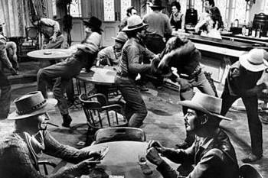
Обсуждение вопросов управления водными ресурсами на американском Западе
«Виски – повод выпить; вода – повод для драки!» Марк Твен

Slide 3
Цели двустороннего управления водными ресурсами
Снижение уровня неопределенности;
Повышение уровня доверия;
Формирование основы для устойчивой работы;
Создание возможностей для сотрудничества;
Баланс рисков в верховьях и низовьях бассейна;
Признание общего характера ресурсов/ ответственности;
Совместное реагирование на изменения и кризисы.

Slide 4
Инструменты двустороннего управления водными ресурсами
Достоверные данные, собираемые регулярно ОБЕИМИ СТОРОНАМИ;
Использование совместимых инструментов анализа и моделирования;
Институциональная основа для диалога;
Технические возможности по гидрологическому/ оперативному моделированию.

Slide 5

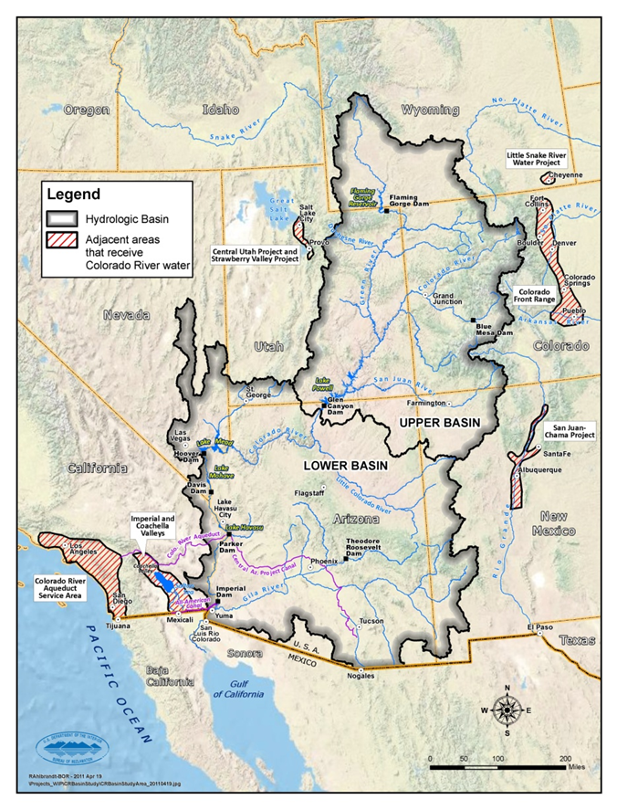
Обзор речной системы Колорадо
$1,5 трлн/год – объем хозяйственной деятельности (~12 место по доле в ВВП);
обслуживает США и Мексику;
7 штатов США:
~ 40 млн человек;
~ 1,6 млн га орошаемых земель;
~ 10 млн МВт/год;
~ $5 млрд/год – объем с/х;
~ сток 14 MAF/год;
10 основных водохранилищ (60 MAF);
экологическая значимость.
Notes:
Powell was at 3,679’ on 1/2000 with 21.137 MAF storage (capacity is 3,700’). Mead was at 1,214’ on 1/2000 with 25.046 MAF storage (capacity is 1,220’). Over the last 14 years, system storage has declined by an amount almost equal to the entire volume stored in Lake Mead at the start of the drought.

Slide 6
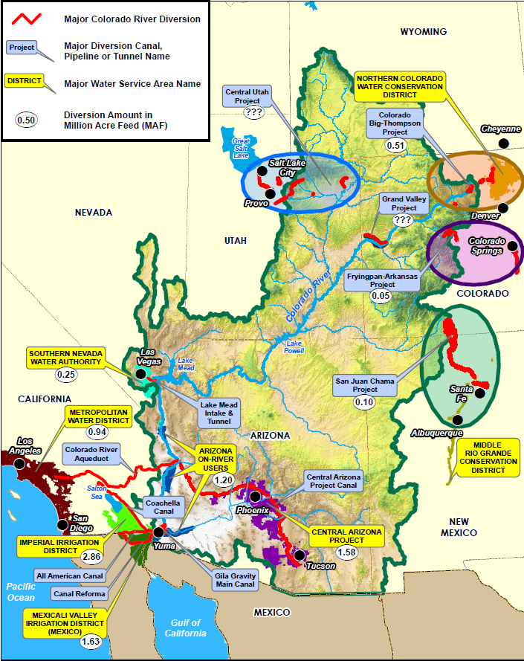
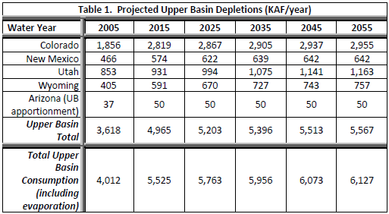


Колорадо – трансграничный бассейн: водопользователи
Notes:
In 1922, the states and the federal government created the Colorado River compact, which divided the basin in upper (Wyoming, Utah, Colorado, and New Mexico) and lower (Nevada, California, and Arizona) basin, each one receiving 9,251 million of cubic meter (MCM) (7.5 million acre-feet (MAF)) of water rights entitlements. In the lower basin, Nevada, California, and Arizona are entitled, respectively, to 370.0 MCM (0.3 MAF), 5,427.3 MCM (4.4 MAF), and 3,453.8 MCM (2.8 MAF). Mexico and the US signed the 1944 treaty to share waters of the Colorado and Rio Grande Rivers. Mexico is entitled to 1.5 MAF per year, or lower during extraordinary drought conditions (Christensen et al. 2004; Central Arizona Project 2012b).

Slide 7
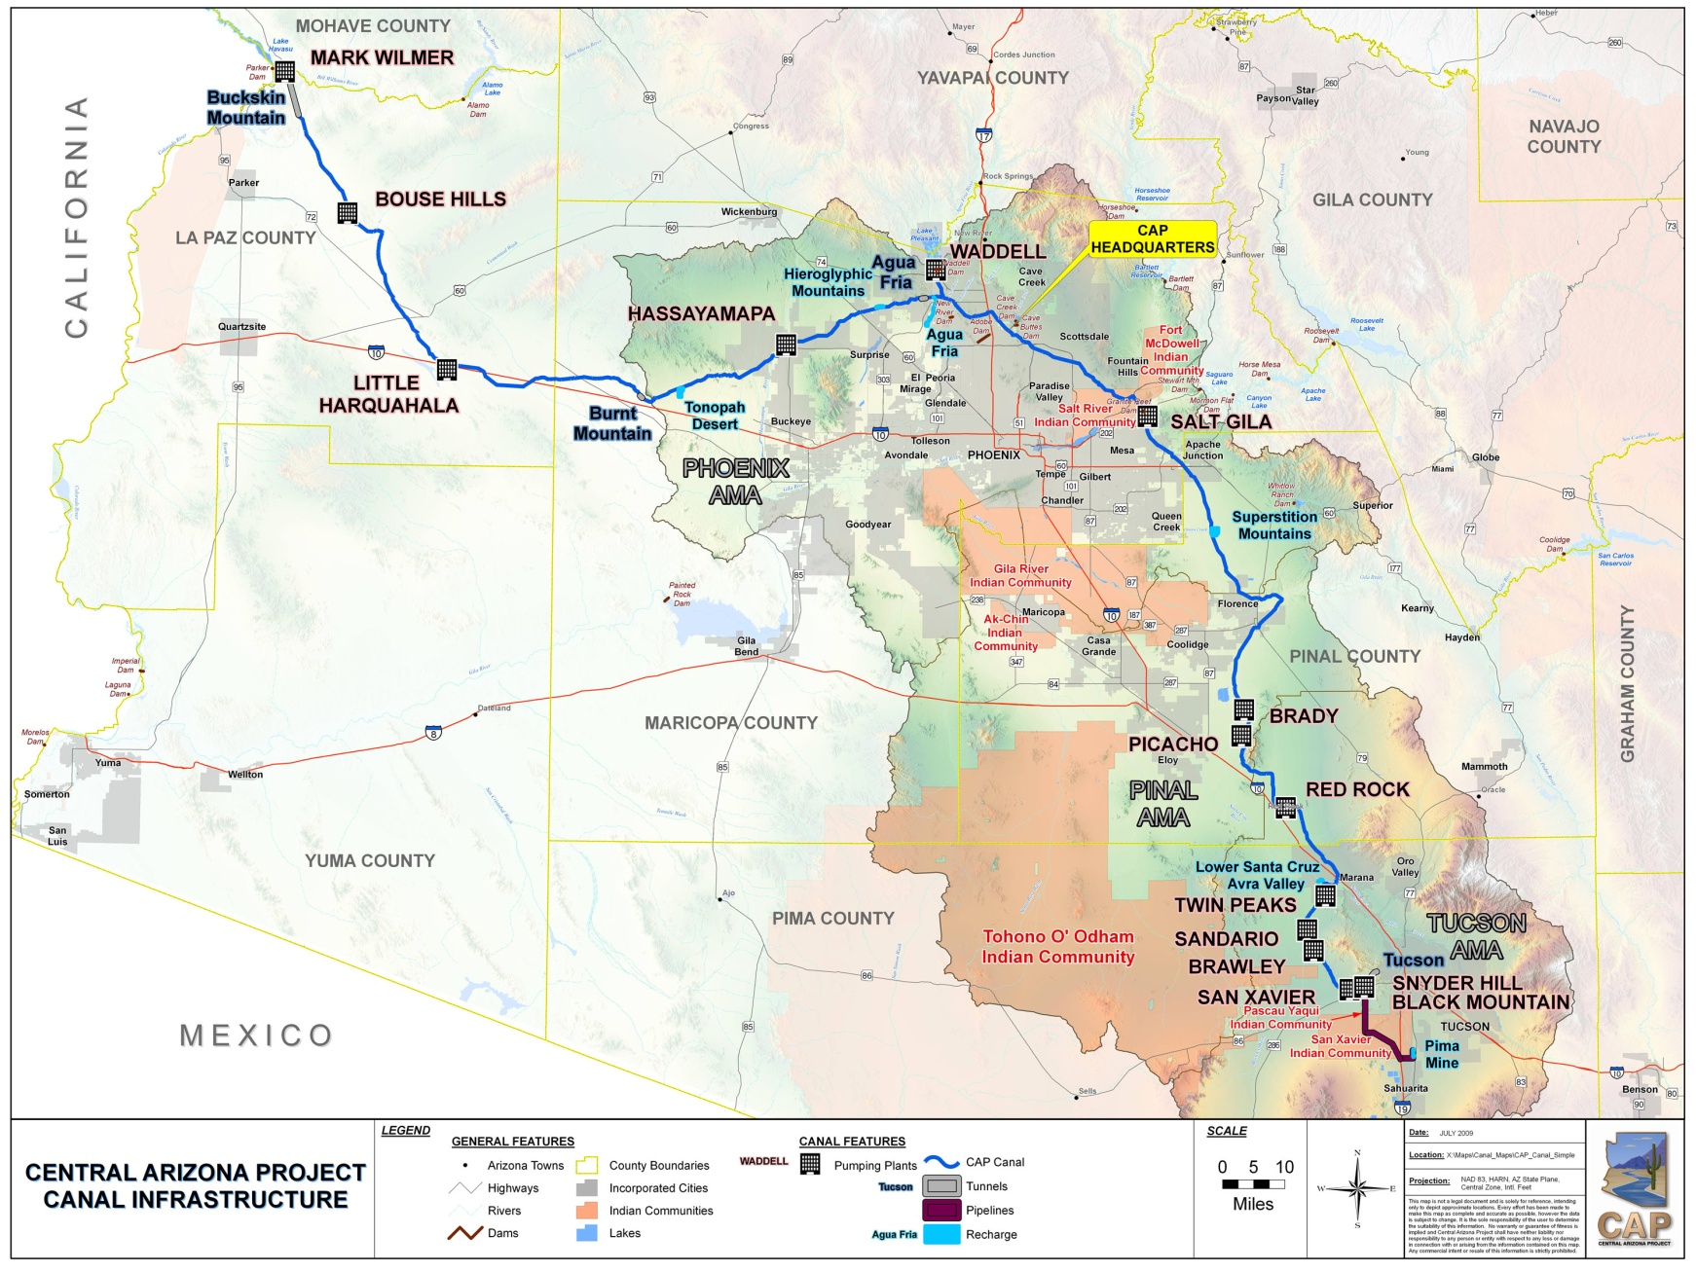
Study Structure and Schedule
Summary of Key Activities
Upcoming Meetings
Further Discussion, Follow-up

Slide 8
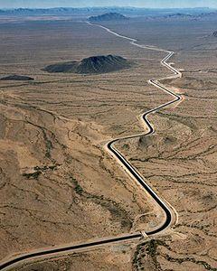
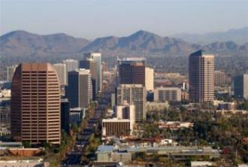
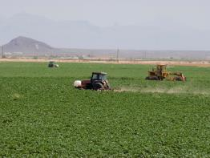
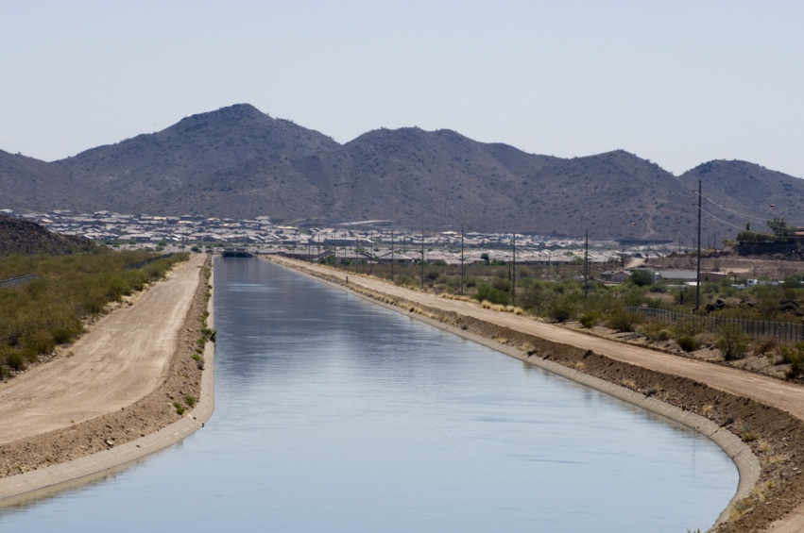
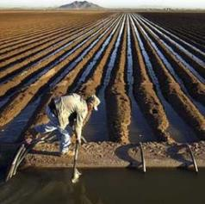
Центрально-аризонский проект
Подача воды 4 млн человек в штате Аризона;
Поливная вода и вода для городских нужд.

Slide 9
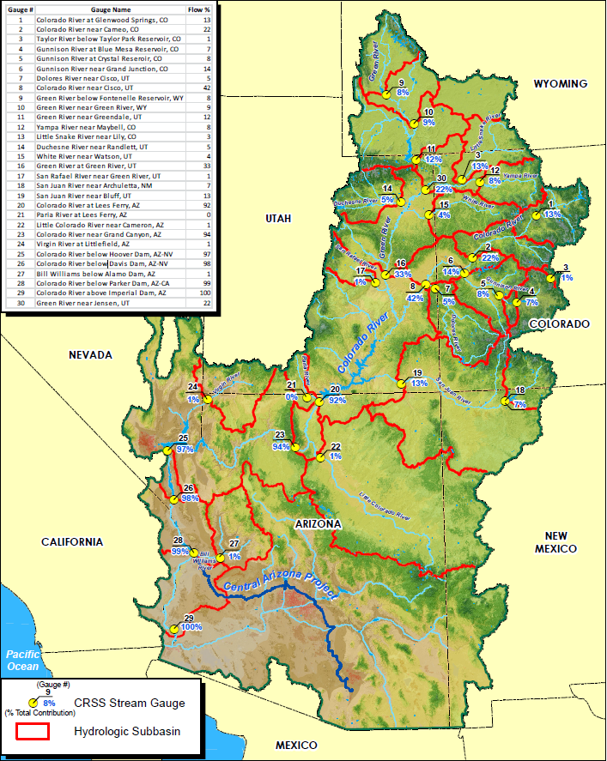
Сток Колорадского бассейна
92% среднегодового стока Колорадского бассейна при-ходится на территорию вы-ше г. Лиз Ферри (1906-2007 г.г.);
Объем среднегодового стока около 15,0 MAF в диапазоне от 5,6 до 25,2 MAF;
Реки Верхнее Колорадо и Грин Ривер – основные притоки, обеспечивающие 75% годового стока.

Slide 10
Инструменты гидрологического моделирования
Комплексное моделирование;
Эксплуатация водохранилищ;
Гидрология;
Водопользование/ спрос на воду;
Прогнозирование в реальном времени.

Slide 11
Значимые водохранилища
Озеро Пауэл
Озеро Мид

Slide 12
Озеро Мид – ключевое водохранилище: хранение воды и гидроэнергетика

Slide 13
Проблемы Колорадского бассейна
Препятствия для нормального водоснабжения:
  Засуха;
  Изменение климата;
  Охрана исчезающих видов;
  Международные вопросы.
Растущая потребность в воде:
  Пользователи низовьев используют свои водные права в полном объеме;
  Штаты Аризона и Невада – самые быстро развивающиеся в США;
  По прогнозам, с 2000 до 2030 г.г. население бассейна вырастет на 47% (23,5 млн человек).

Slide 14
Колорадский бассейн –
«Речной закон»
Американо-мексиканские связи;
Отношения по линии «федеральное прав-во – прав-ва штатов – водопользователи»;
Водораспределение, водоснабжение и борьба с наводнениями;
Требования и критерии эксплуатации водохранилищ;
Природоохранное законодательство, снижение экологических рисков, восстановление окружающей среды;
Энергопроизводство и энергоснабжение;
Обеспечение качества воды.
Notes:
Law of the River documents is the management framework for the Colorado River’s water resources

Slide 15
Обзор «Речного закона» (краткий)
1922 г. – Договор по реке Колорадо;
1928 г. – Фед. закон «Проект в каньоне Боулдер»;
1944 г. – Американо-Мексиканское водное соглашение;
1948 г. – Договор по верховью бассейна;
1956 г. – Фед. закон «Проект водохранилища на реке Колорадо»;
1964 г. – штат Аризона против штата Калифорния;
1968 г. – Фед. закон «Колорадский бассейновый проект»;
1973 г. – Американо-Мексиканский Протокол №242;
1974 г. – Фед. закон «О контроле минерализации в Колорадском бассейне»;
1992 г. – Фед. закон «Об охране Большого каньона»;
2007 г. – Промежуточное руководство по мерам в отношении дефицита воды в низовьях Колорадского бассейна и совместной эксплуатации озер Мид и Пауэл;
2010 – 2012 г.г. – Американо-Мексиканские Протоколы №316, 317, 318 и 319.
Notes:
Section 602(a) of 1968 Colorado River Basin Project Act (CRBPA) contains the basis and provisions for the conjunctive operation of the Colorado Basin’s reservoirs (Criteria for Coordinated Long-Range Operation of Colorado River Reservoirs (LROC), the Mexican Treaty obligation, and the Upper Basin Compact of 1948.

Slide 16
Межгосударственные вопросы
Водоснабжение –
  Мексика получает 1,5 MAF/год;
Качество воды:
  Качество воды, поступающей в Мексику, регулируется Протоколом №242;
Эксплуатация водохр. при разной наполненности –
  Ситуации нехватки и избыточного кол-ва воды регулируются Протоколом №319;
Дефицит воды –
  Дефицит «мексиканской» воды в американских водохранилищах регулируется Протоколами №318 и 319;
Охрана окружающей среды –
  Экологич. вопросы регулируются Протоколами №316, 317 и 319.

Slide 17
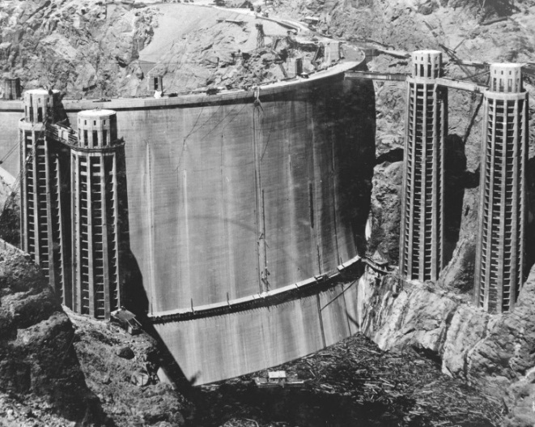
Строительство дамбы им. Гувера (1936 г.)
1928-1936 г.г. – вызывало международную озабоченность;
1944 г. – подписание соглашения.

Slide 18
1944 г. – Американо-
Мексиканское водное соглашение
Ежегодное получение Мексикой 1,5 MAF воды;
Минимальные и максимальные месячные нормы отпуска воды на территорию Мексики;
Точки подачи воды на территорию Мексики;
Процедуры в отношении водных заявок и точки осуществления измерений.

Slide 19
Протокол №242
Последствия строительства дамбы в каньоне Глен;
1973 г. – Протокол №242 (задачи по контролю минерализации для США и Мексики).

Slide 20

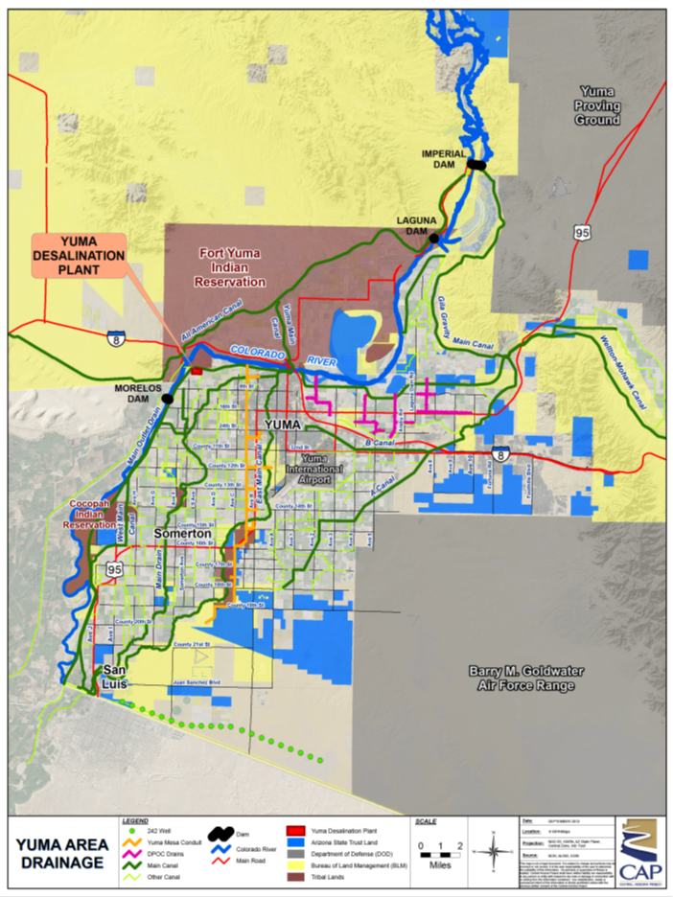
Точки подачи и
управление минерализацией
Северный международный рубеж (дамба Морелос) –
  1,360,000 af
Южный международный рубеж – 140,000 af
Дельта минерализации –
  115ppm (+-30)<NIB-Imp. Dam
Мексика получает более 1,5 MAF
  1,5 MAF по Соглашению;
  0,200 MAF «Другое назначение»
    0,114 MAF через MODE
    0.086 MAF через механизм изб. снабжения.
Notes:
The map shows key facilities in the Yuma area related to implementation of the US-Mexico water treaty and salinity management. Key features include the Imperial Dam, Morelos Dam, SIB, All American Canal (Imperial Irrigation District and Coachella in California), Mexicali Valley, San Luis, Yuma area , Wellton Mohawk Irrigation and Drainage District, Cienega de Santa Clara, the All American Canal, Imperial Dam, YDP, and Yuma valley irrigation. The salinity differential is calculated as the difference between NIB and Imperial Dam > 115 +/- 30 ppm. The amount of drainage water delivered from the Yuma area to Mexico is driven by the salinity of Colorado River water reaching Imperial Dam. In general, the US delivers about 80% Colorado River water blended with about 20% drainage water to Mexico.

Slide 21
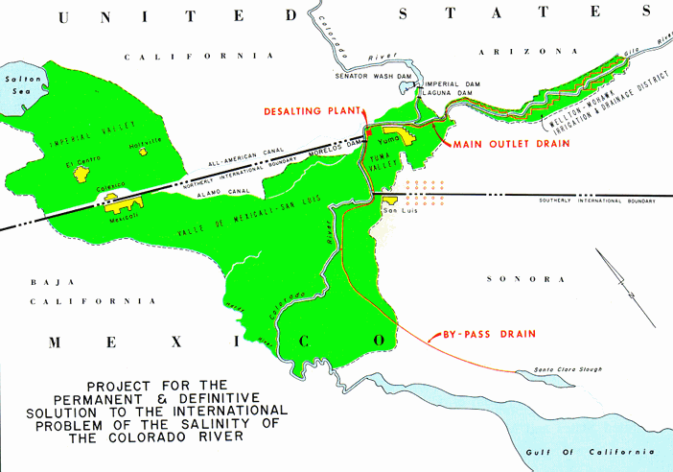
YDP
Cienega de Santa Clara
Notes:
Note the location of the Yuma Desalting Plant, adjacent to the Main Outlet Drain from Wellton-Mohawk Irrigation and Drainage District. The YDP was located at this point to capture and treat WMIDD drainage water and treat it (reduce the salt) and deliver the product water to Mexico at Morelos Dam. The original plan was to deliver the brine to the Santa Clara Slough, now called the Cienega de Santa Clara

Slide 22

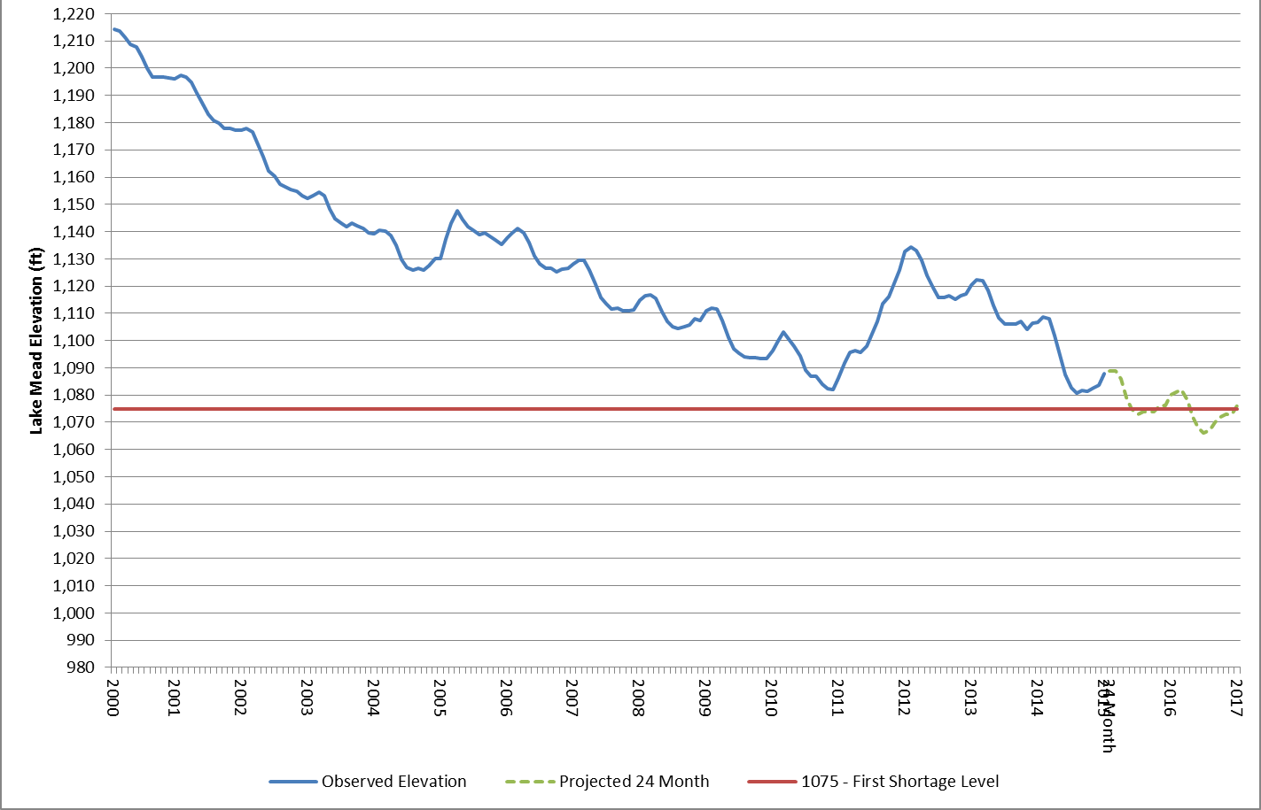
Надвигающийся кризис
91%-ная наполненность (25 MAF)
Озеро Мид с 2000 г.
12,52 MAF сброс в озеро Пауэл
38%-ная наполненность (10,.4 MAF)
Начало новой фазы
двусторонних встреч
Notes:
Note that Lake Mead began 2000 nearly full, with 25 MAF of active storage, declining about 15.4 MAF, slightly more than 1 MAF per year since that time. Mead recovered 50’ of elevation due to high inflows in 2011 due to high inflows. The equalization release “reset” Mead elevation by 3 years (the period it has taken to return to 2010 elevations). The projected elevations show reaching 1078 on 1/1/16, within 3’ of the first shortage trigger elevation of 1075.

Slide 23
Протоколы №316, 317, 318 & 319: реагирование на нехватку воды и засуху (2010 г. – настоящее время)
Распределение нехватки и избытка, экологические инвестиции и экологическая значимость –
  Мексика разделяет нехватку с «младшими» приоритетными водопользователями Аризоны и Невады;
  Позволяют Мексике хранить сэкономленную воду в американских водохранилищах и стимулирую двусторон-ние экологические и инфраструктурные инвестиции;
  Мексика разделяет избыток с «младшими» приоритетны-ми водопользователями Аризоны, Калифорнии и Невады;
  Гарантируют наличие воды для экологических задач на территории Мексики.

Slide 24
Влияние засухи и дисбаланса
«спрос-предложение» на нехватку воды
87% наполненность
(21,3 MAF)
1/1/2000
03/31/2015
45% наполненность
(10,9 MAF)
91% наполненность
(25 MAF)
1/1/2000
Озеро Пауэл
40% наполненность
(10,4 MAF)
03/31/2015
Истощение
Пауэл – 10,4 MAF
Мид – 14,6 MAF
Озеро Мид
Всего = 25,0 MAF
Notes:
Powell was at 3,679’ on 1/2000 with 21.137 MAF storage (capacity is 3,700’). Mead was at 1,214’ on 1/2000 with 25.046 MAF storage (capacity is 1,220’). Over the last 14 years, system storage has declined by an amount almost equal to the entire volume stored in Lake Mead at the start of the drought.

Slide 25
Распределение дефицита
Аризона и Невада разделяют нехватку в низовьях бассейна согласно Руководству 2007 г.;
Согласно Протоколу №319 Мексика добровольно согласилась на сокращение поставок при тех же глубинах.
Глубина озера Мид | Сокр. для Аризоны | Сокр. для Невады | Сокр. для Мексики
1075’ | 320,000 AF | 13,000 AF | 50,000 AF
1050’ | 400,000 AF | 17,000 AF | 70,000 AF
1025’ | 480,000 AF | 20,000 AF | 125,000 AF
Согласно Руководству 2007 г. никакие сокращения подачи для Калифорнии не предусмотрены.
Notes:
Minute 319
Arizona, Nevada and Mexico will limit their use of Colorado River water when Lake Mead falls below identified elevations. Provides for binational cooperative measures under the 1944 Mexico Treaty
Provides for sharing, storing and conserving water both during shortages and surpluses
Funds environmental projects in Mexico
Creates additional supplies for U.S. and Mexico through conservation

Slide 26
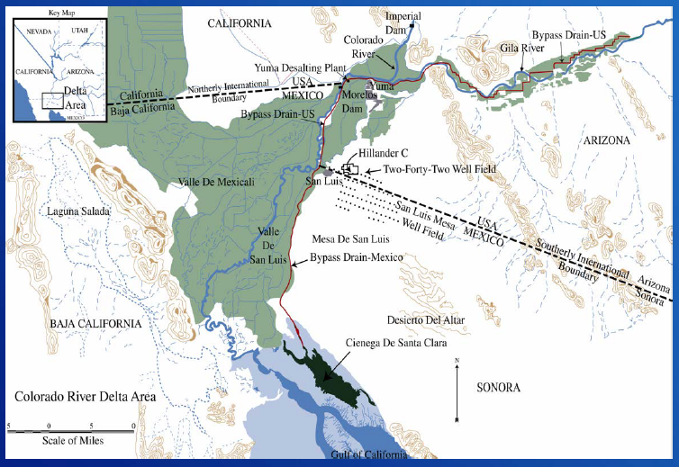
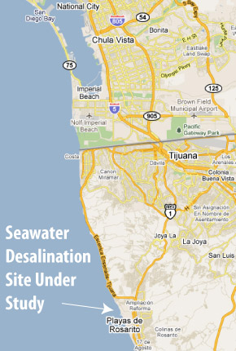
Двусторонние инвестиции: охрана природы и инфраструктура
Экология –
  США выделяют $21 млн на экологические (восстановление ареалов) и инфраструктурные проекты в Мексике, в частности, по облицовке водных каналов;
Инфраструктура –
  Проекты по контролю минерализации (польза для обеих сторон);
  Совместное использование инфраструктуры в случае землетрясений

Slide 27
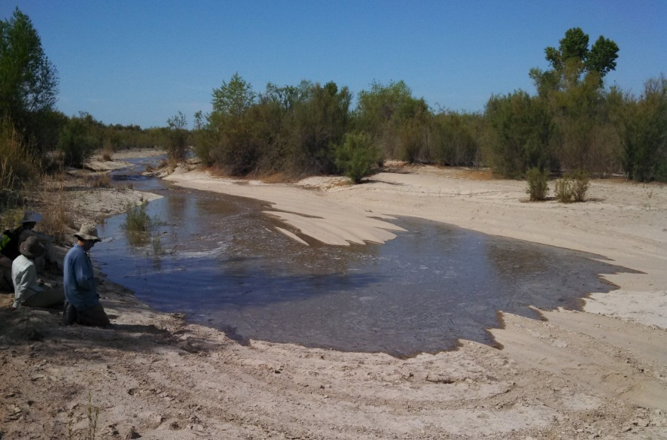
Двусторонняя экологическая значимость: импульсный сброс и восстановление ареалов
Импульсный сброс –
  США и Мексика освободили и сбросили 100 KAF воды для имитации весеннего паводка в русле Колорадо на территории Мексики (март 2014 г.);
Восстановление ареалов –
  Совместное финансирование проектов по восстановлению и мониторингу;
  Сброс для поддержания грунтового стока.

Slide 28
Участники двустороннего управления
Американо-мексиканская Международная трансграничная водная комиссия
Бюро по мелиорации США
(оператор водохранилищ)
НГО
(экологи и др.)
Компания «CONAGUA»
(оператор мексиканской системы водоснабжения)
Водопользователи
Водные округа (с/х, гор. и промышл. назначение)
Штаты Мексики
Другие
(др. заинтерес. группы, общественность)
Штаты США
Notes:
The Study has engaged with the broadest range of stakeholders.

Slide 29
Двусторонний процесс: от Протокола №317 до настоящего времени
Американо-мексиканская группа переговорщиков
(малая группа)
Заинтересованные стороны США:
- фед. агентства;
- штаты;
- водопользователи;
- экологи.
Малые профильные рабочие группы
(США-Мексика):
эксперты из США и Мексики
Заинтересованные стороны Мексики:
- фед. агентства;
- штаты;
- водопользователи;
- экологи.
Американо-мексиканский консультативный совет
(большая группа)
Notes:
The Study has engaged with the broadest range of stakeholders.

Slide 30
Цели двустороннего управления водными ресурсами и целевых соглашений
Снизить уровень неопределенности и повысить уровень доверия;
Сформировать основу для устойчивой работы;
Создать возможности для сотрудничества;
Сбалансировать риски в верховьях и низовьях бассейна;
Признать общий характер ресурсов/ответственности;
Совместно реагировать на изменения и кризисы.
Укрепить доверие – использовать достоверные и согласованные данные и совместимые инструменты для моделирования и анализа.

Slide 31
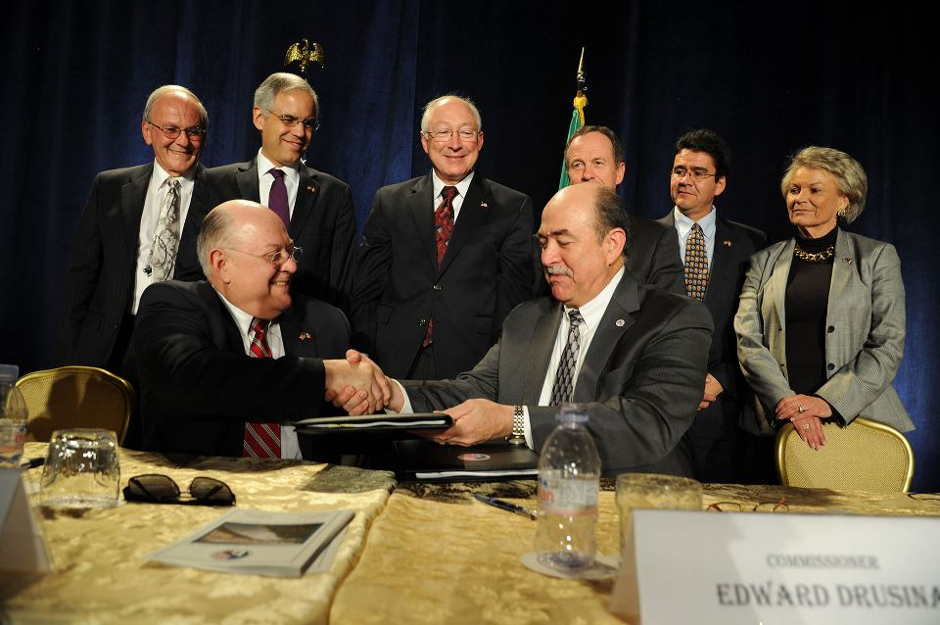
Двусторонние соглашения по Колорадскому бассейну: пример успешного американо-мексикан-ского сотрудничества

